Slide 1
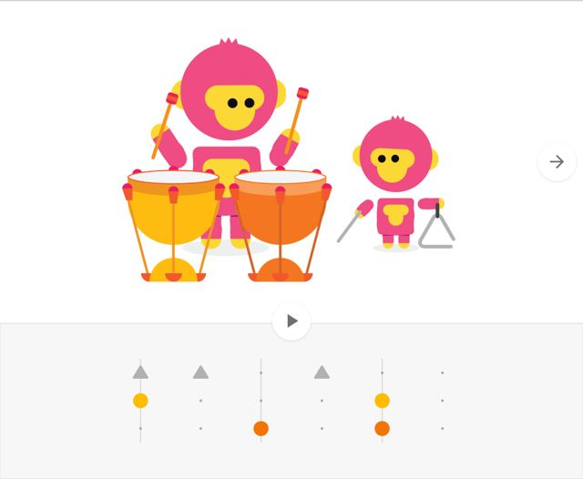
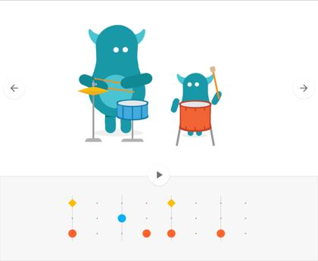
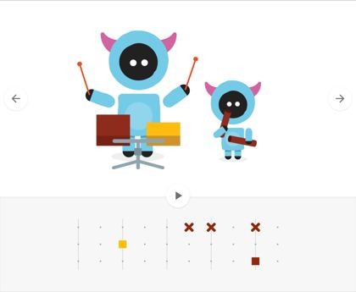
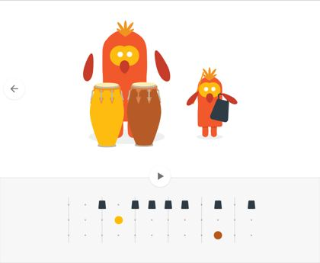
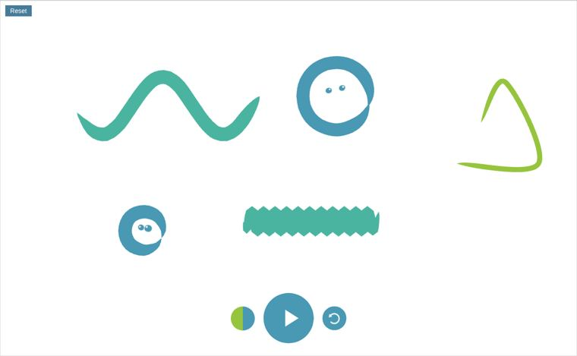
Sound Forest · Reference
Chrome Music Lab
Rhythm · Kandinsky: 설명 없이 바로 되는 단순하고 직관적인 조작 방식
1
Rhythm · 리듬
2
Kandinsky · 칸딘스키
조작 손가락이나 마우스로 선 · 원 · 삼각형 · 낙서를 그리고 재생
그림 = 소리 그린 것마다 고유한 소리. 원은 얼굴이 생겨 노래함
바꾸기 색 동그라미를 누르면 색과 소리가 함께 바뀜
삼각형이 내는 소리 종류는 원문 미확인
3박
4박
5박
6박
조작 재생을 누르고 아래 격자를 클릭. 세로선 하나가 한 박
제한 박자 3 · 4 · 5 · 6 네 가지, 박자마다 악기 세트가 바뀜
피드백 화면 속 연주자(캐릭터)가 놓은 박에 맞춰 직접 연주
선 · 원 · 삼각형 · 지그재그를 그린 화면
왜 단순하고 직관적인가 | Sound Forest에 가져올 것
선택지가 적다 · Rhythm은 한 화면에 악기 3–4개뿐 | 5–7세 판은 리듬 2–3줄부터, 8–10세에 늘림
누르면 누가 연주한다 · 캐릭터가 바로 반응 | 소리 블록마다 숲 캐릭터가 룸 · 화면에서 직접 연주
음악 지식이 필요 없다 · 그리기만 하면 곡 | “그려서 작곡” 모드: 그린 선이 멜로디(자유 스케치북 고도화와 연결)
색과 소리가 같이 바뀐다 | 블록 색 = 소리 종류를 블록 · 조명 · 파사드에 같은 규칙으로
출처: Google 블로그 · Midnight Music 수업안 · NSW 교육부 수업안 · 화면: Chrome Music Lab 직접 실행 캡처(2026.11.09)

Slide 2
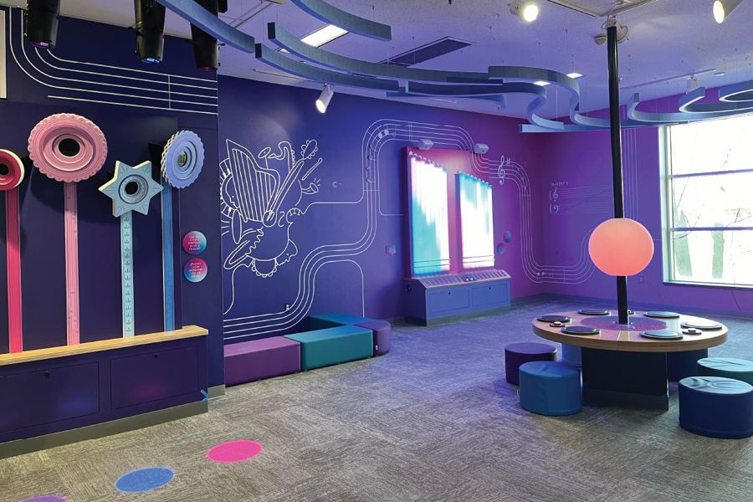
Sound Forest · Reference
Melody in Motion
Discovery Center Museum · 과학과 음악이 만나는 상설 사운드 전시
아이템 | 조작 방식 | 피드백 · 특징 | Sound Forest에 가져올 것
Harmony Exploder | 스포트라이트 안에 서서 곡을 쌓아 감 | 친구와 함께할수록 곡이 커짐 | 8–10세 트랙 합치기
Drum Circle | 둘러서서 드럼을 침 | 색과 빛이 반응 | 여럿이 함께 치는 리듬 테이블
Music Waterfall | 파이프오르간형 장치 앞에서 타이밍에 맞춰 움직임 | 움직임의 타이밍이 음악 | 몸 움직임으로 소리 캐릭터 부르기
Find the Beat | 리듬과 분위기를 고름 | 고른 조합으로 나만의 음악 세계 | 시작 화면 “분위기” 고르기
Mood Room | 소리와 조명을 조절 | 차분하고 개인적인 경험 | 룸의 잔잔한 시간대
일리노이주 록퍼드 Discovery Center Museum
아이들이 손으로 소리 · 리듬 · 창작을 탐색하는 상설 전시. 스테이션 5개. 대상 연령은 공식 페이지에 없음
사진: Discovery Center Museum 공식 페이지 · 스테이션별 사진은 공개 자료에 없음
시사점 스테이션마다 조작이 하나뿐(서기 · 치기 · 움직이기 · 고르기 · 조절하기)이고 빛이 함께 반응. 여럿이 같이 할 때 결과가 커지는 구조가 협력을 보완. “두 명이 앉아야 소리 나는 벤치”는 지역 보도에만 있어 미확인
출처: Discovery Center Museum · Melody in Motion

Slide 3
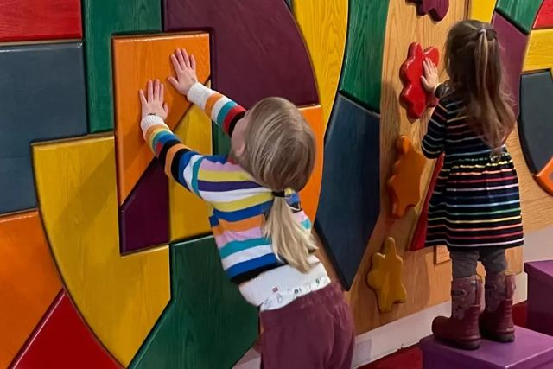
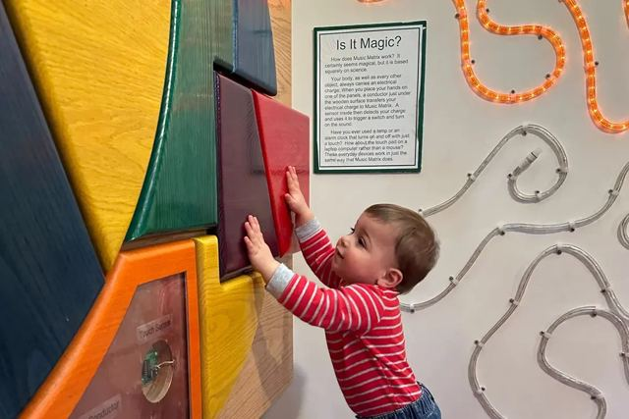
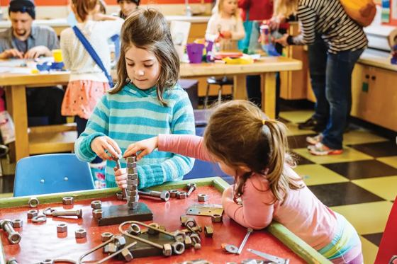
Sound Forest · Reference
Music Matrix
Children’s Museum of New Hampshire · 손을 대면 소리 · 빛 · 파형이 동시에
같은 박물관 참고 · Muse Studio
만들기 스튜디오. 공예 활동을 2주마다 교체(명절 · 책 · 계절 · 유명 작가). 자석 조각 테이블, 방문 작가 · 공연자 프로그램
뉴햄프셔주 도버. 전시 23개 중 이름에 음악이 들어간 것은 Music Matrix 하나
아이템 | 내용
조작 | 도형 패널에 손을 살짝 대면 소리가 남
소리 수 | 40가지. 조합해 나만의 음악을 만듦
빛 | 누른 패널이 밝은 색으로 맥박치듯 빛남
화면 | 지금 나는 소리의 파형이 TV 화면에서 움직임
음악 아이템은 아님 · 재방문 장치 참고
Sound Forest에 가져올 것 ① 한 번의 터치에 소리 · 빛 · 파형이 동시에 반응 → “결과가 보이는가” 보완 ② 파형 화면은 “소리는 떨림” 과학(S) 관찰 포인트 ③ 소리 종류는 많게(40가지), 판의 줄 수는 적게 ④ Muse Studio처럼 짧은 주기의 과제 교체는 재방문 이유
출처 · 사진: Music Matrix · Muse Studio · 전시 목록

Slide 4
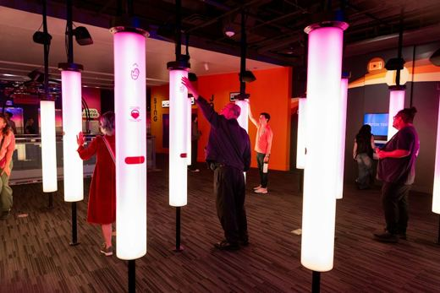
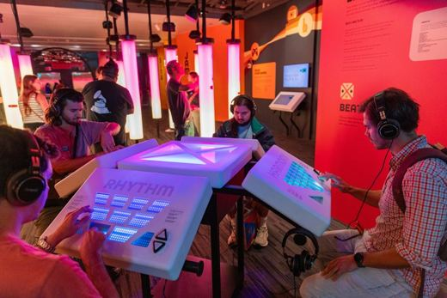
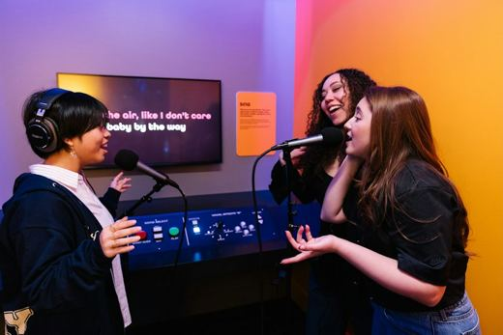
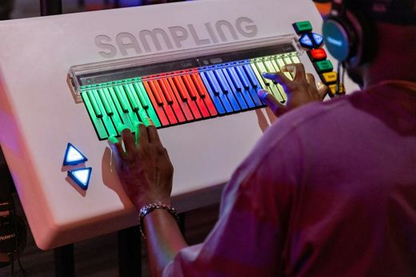
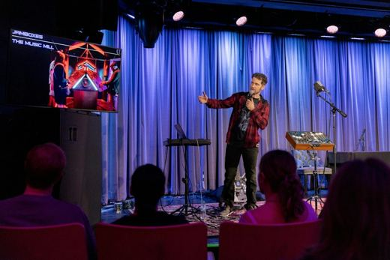
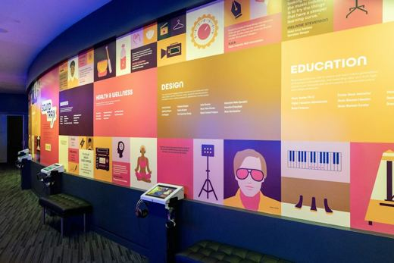
Sound Forest · Reference
Sonic Playground
GRAMMY Museum · 악기를 몰라도 바로 만드는 17개 인터랙티브
로스앤젤레스 2층 3,000 sq ft(약 280㎡) 상설 공간 · 2025.2.14 개장 · 4개 구역 인터랙티브 17개 · 17세 이하 무료 · “악기를 알든 모르든 놀게 하는 곳”
Electric Forest
빛 기둥 16개(적외선 센서 + 스피커)에 손을 올리면 소리가 커지고 내리면 줄어듦. 직원 없이 상시 운영
→ 룸에서 손짓으로 내 곡 파트 조절
Beat Nexus
멜로디 · 베이스 · 화음 · 리듬 패널 4개를 여럿이 침. 어울리는 음끼리 묶어 틀린 소리가 안 남
→ 틀린 음 없는 판, 4인 공동 테이블
Vocal Booth
영상 코치를 따라 노래, 조이스틱으로 화음 · 음높이 · 딜레이. 혼자 있는 부스라 용기가 남
→ 목소리 블록은 닫힌 부스(COPPA 검토 후)
Songbuilders Hub
GRAMMY 수상자 가상 호스트가 비트 · 프리스타일 · 샘플 믹스 안내
→ 8–10세 “이번 달 과제” 안내 캐릭터
Roland Stage
조명 아래 기타 · 키보드 · 키타 · 전자 드럼 연주
→ 시즌 쇼케이스 “패밀리 콘서트”
SoundTrax Career Wall
50 ft 벽, 음악 직업 125개 · 8분야 인터뷰 영상
→ 5–10세 대상에서는 우선순위 낮음
Moodmakers 부스(영화 음악 고르기 · 게임 사운드트랙 · 예고편 내레이션)는 사진을 찾지 못함 → 내 곡을 파사드 장면 배경음으로. Jam Room · Polyverse 장치는 원문 미확인
출처: GRAMMY Museum 보도자료 · GRAMMY · 사진: Ableton 블로그(Joel Barhamand 촬영)

